Slide 1
Identifikační studie brownfieldů
Vysoká škola technická a ekonomická
v Českých Budějovicích
Autor bakalářské práce: Pavel Brázda
Vedoucí bakalářské práce: Ing. Zuzana Kramářová, Ph.D.
Oponent bakalářské práce: Ing. Václav Jetel, Ph.D.
České Budějovice, červen 2017

Slide 2
Obsah:
Motivace a důvody k řešení daného problému
Cíl práce
Definované hypotézy nebo výzkumné otázky
Použité metody
Dosažené výsledky a přínos práce
Stručné závěrečné shrnutí
Odpovědi na otázky vedoucího práce
Odpovědi na otázky oponenta a hodnotící komise

Slide 3
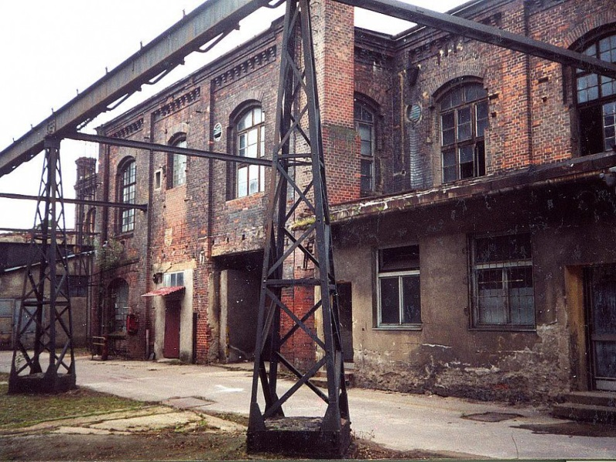
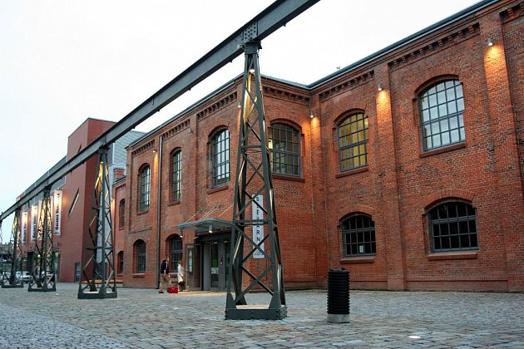
motivace a důvody k řešení daného problému
Zpracovávané oblasti
Růst měst
Nevyužívané plochy a areály

Slide 4
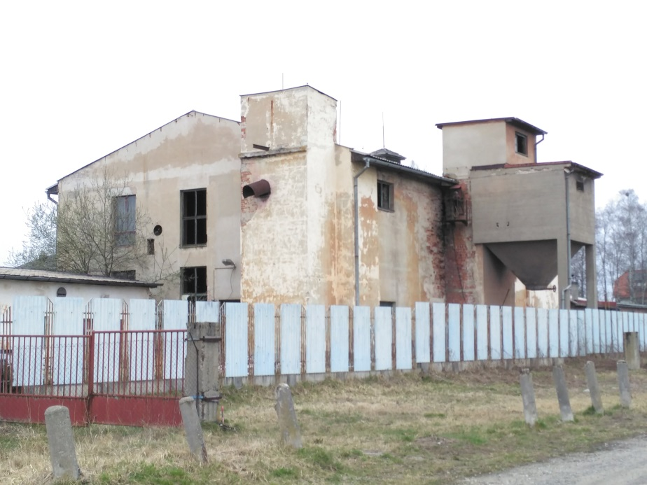
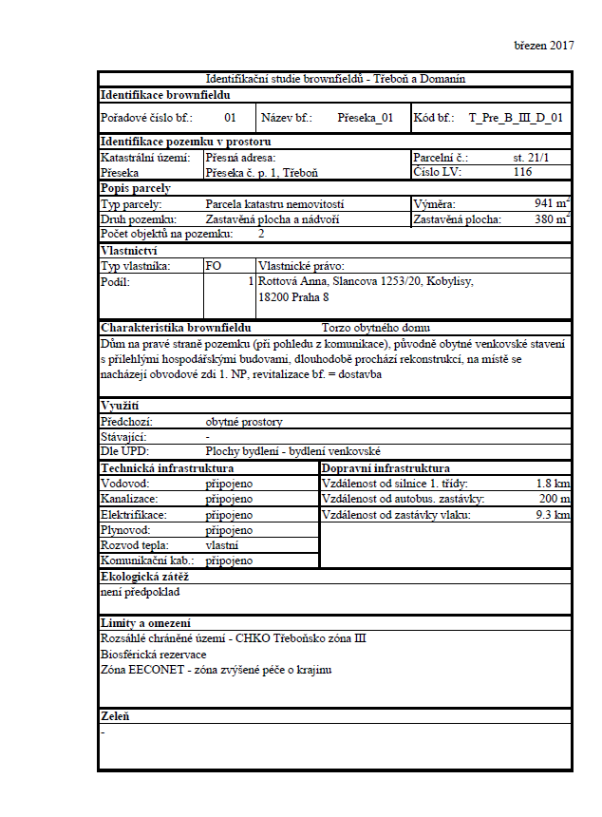
cíl práce
Identifikační studie brownfieldů
Lokalizace objektů
Dokumentace

Slide 5
definované hypotézy nebo výzkumné otázky
3 výzkumné otázky
Největší množství brownfieldů
Atraktivita brownfieldů
Velikost brownfieldů

Slide 6
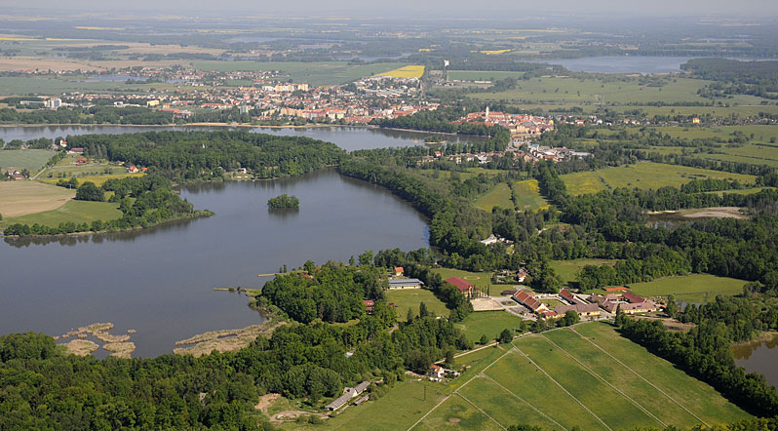
použité metody
Analýza území - dokumenty
Diskuse s vlastníky objektů a úřady
Fyzický průzkum území

Slide 7
dosažené výsledky a přínos práce
Katalog brownfieldů
Úřad územního plánování v Třeboni
Odpovědi na výzkumné otázky
Největší množství brownfieldů
Atraktivita brownfieldů
Velikost brownfieldů

Slide 8
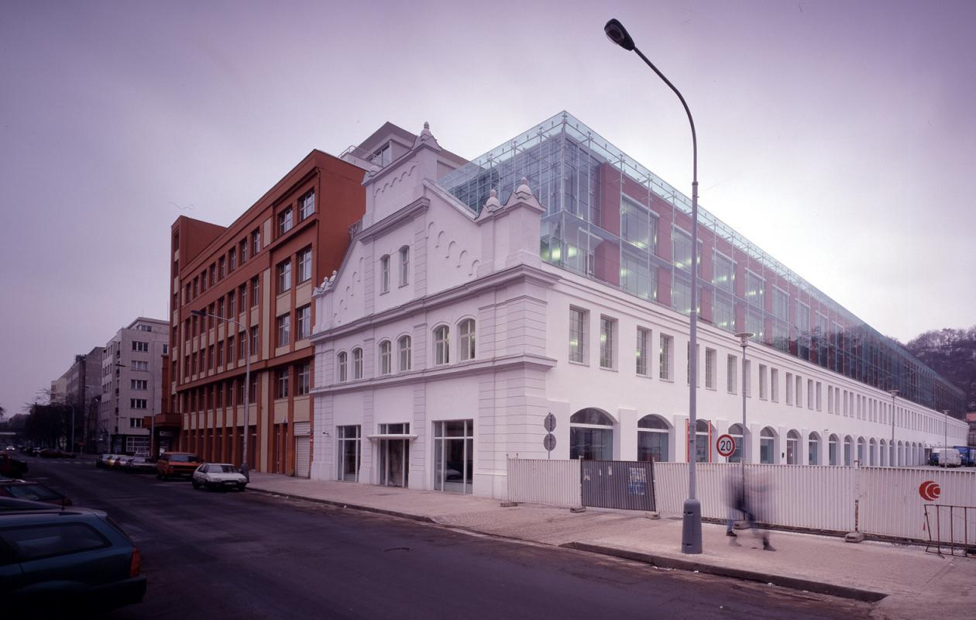
stručné závěrečné shrnutí
Přidaná hodnota práce
Cíl práce
Budoucí využití

Slide 9
Děkuji Vám za pozornost

Slide 10
odpovědi na otázky vedoucího práce
Čím si vysvětlujete pouze jediný případ existence brownfieldu ve správním území Domanína?
Vodní plochy
Bydlení v obci
Zahrádkářská kolonie + Brownfield
Jak byste se vyjádřil (z hlediska brownfieldů) ke Třeboňským seníkům - některé zcela viditelně nejsou využívány.
Kulturní památka a turismus

Slide 11
odpovědi na otázky Oponenta
Co Vás motivovalo pro výběr řešeného území, u kterého se dá předpokládat, že v něm nebude tak vysoký podíl podvyužívaných území, typických pro podobné studie (opuštěné zemědělské, průmyslové a vojenské areály)?
Neudržované domy v obcích
Požadavek na zpracování této dokumentace

Slide 12
odpovědi na otázky Oponenta
Proč zařazujete mezi podvyužívaná území i volné pozemky určené k zástavbě? - viz Slabé stránky
Kolize ve využití
Dlouhodobě nevyužíváno
Na základě jakých informací nebo kritérií rozhodujete o zařazení podvyužívaných území s předpokládanou ekologickou zátěží?
Předchozí využití
Statistické údaje

Slide 13
odpovědi na otázky Oponenta
Pracoval jste s databází podvyužívaných území z ÚAP ORP Třeboň a se studií Jihočeského kraje resp. CzechInvestu?
Katalog brownfieldů
odpovědi na otázky hodnotící komise

